Slide 1
分區輔導研習
臺南市108學年度
校長及教師專業發展中心
暨推動新課綱策略聯盟工作圈
新課綱專案辦公室 曾鼎育 課程督學
南大附小 李宜學 組長
參考資料1：國立臺灣師範大學專業人才培訓認證中心
參考資料2：臺北立大學教師專業社群召集人培訓課程

Slide 2
目次
公開授課及專業回饋
教師專業學習社群
到校輔導及諮詢輔導

Slide 3
1
公開授課及
專業回饋
制度的運作
運作歷程與支持
實施與運作
觀課倫理

Slide 4
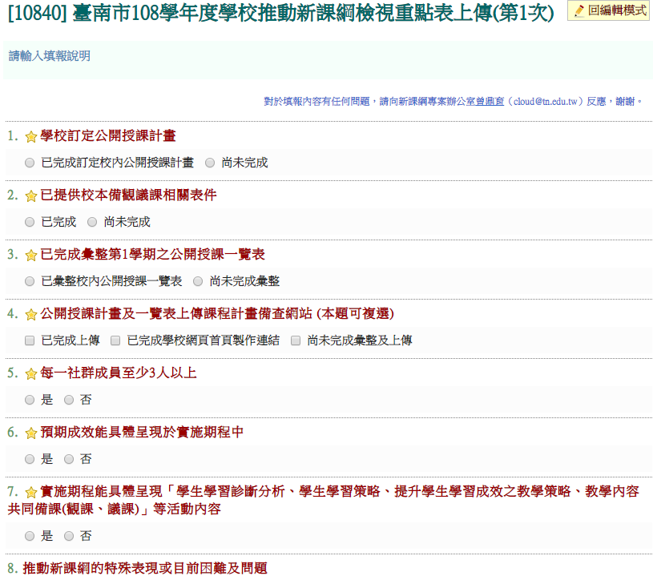
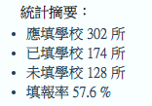
第一次重點檢視
延至10/18（五）
截至10/1（二）

Slide 5
十二年國民基本教育課程綱要總綱

Slide 6
運作歷程-1
全面實施
支持與獎勵
續辦計畫
鼓勵1/2教師
約8成學校參與
試辦計畫
鼓勵1/10教師
6成學校參與
106學年度
107學年度
108學年度

Slide 7
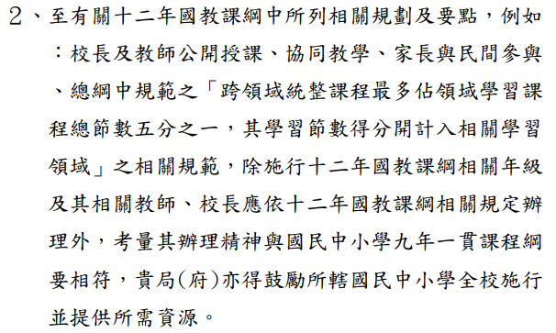
運作歷程-2
國教署107年10月31函示
臺教授國部字第1070114788號

Slide 8
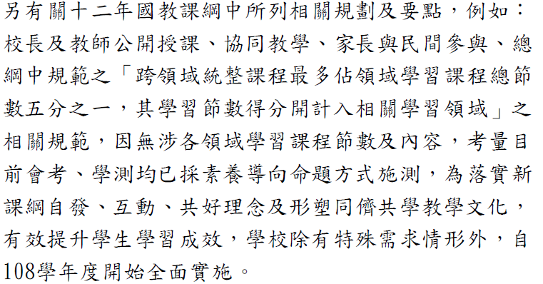
運作歷程-3
本局107年11月26日函示
南市教專字第1071248105號

Slide 9
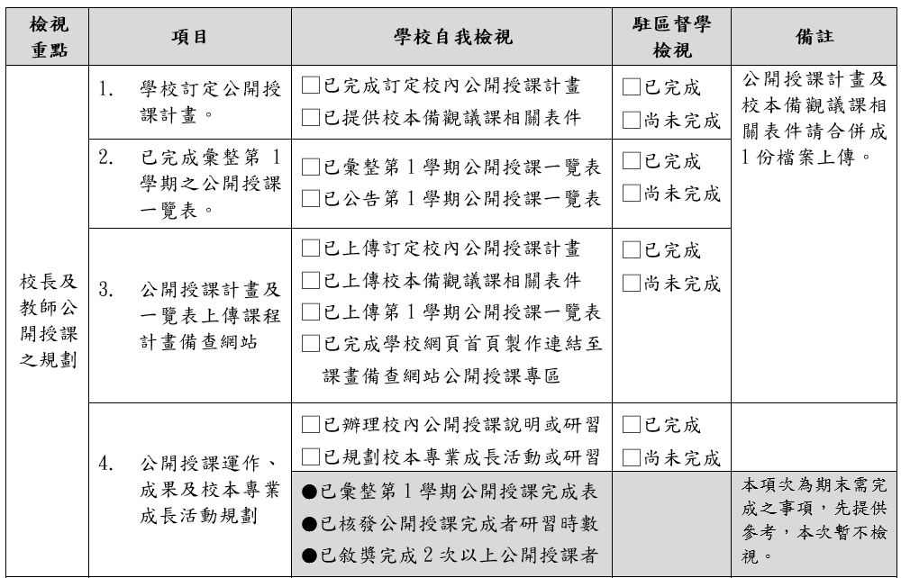
運作歷程-4
Notes:
本頁可稍做說明釋疑：
1. 彙整及上傳：108年10月18日前
2. 校本備觀議表件：所指為學校討論後所訂定之備觀議課表件。
3. 相關記錄留存學校，做為教師成長規劃使用。

Slide 10
支持系統：
教育部補助辦理教師專業發展實踐方案作業要點
“教育部為實踐教師專業發展及精進學生學習品質，形塑同儕共學之教學文化，推動學校落實教師專業發展實踐方案（以下簡稱實踐方案），促進教師專業成長及素養，以提供實施十二年國民基本教育課程綱要中公開授課及專業回饋所需支持，特訂定本要點。”

Slide 11
補助重點及內容：教師專業成長
社群運作
應用教學觀察、教學檔案及專業學習社群運作策略，進行聚焦於教學及學習之專業對話及檢討或改進。專業學習社群運作時，宜請教師擔任召集人，以協助規劃專業對話與教學觀察等活動。
將教學觀察、教學檔案與專業學習社群等歷程資料上傳教師專業發展支持作業平臺，透過系統性分析事實資料，協助擬定教師專業發展策略及方向。
專業成長
因應實際教學活動之情境脈絡實施教學觀察，得採備課、觀課與議課，以實踐十二年國民基本教育課程綱要中公開授課及專業回饋之措施。
公開授課

Slide 12
補助重點及內容：專業人才
3類人才培訓
初階專業人才
進階專業人才
教學輔導教師
講師培訓
各類講師
專業回饋人員
3類專業人才
國教輔導團
SUPER教師
薪傳教師
教學卓越獎
推動社群相關領導人

Slide 13
實施方式與預期達成目標
國民中學與國民小學實施校長及教師公開授課參考原則
教學
觀察
專業回饋
共同備課
教師教學精進
校長
學生學習展能
社群共學文化
老師
校長課程領導

Slide 14
公開授課的規劃 (1/5)
依據
規劃
行政運作
十二年國民基本教育課程綱要
校長及教師公開授課參考原則
教育局函文。
參考計畫及流程。
推動新課綱策略聯盟工作計畫
透過相關會議討論並擬定計畫
思考彙整方式（社群運作）
提供行政協助（表單、流程）

Slide 15
臺南市立校長及教師公開授課相關事宜
（108/09/17 南市教專字第1080996031號）
公告網頁
「......由相關處室彙整核定後，於每年3月31及9月30日前，公告學校網頁」，爰請各校將實施計畫(可參考附件2)及公開授課一覽表(附件3) 上傳本市課程計畫備查資源網，並將連結公告學校網頁。
參考計畫
有關公開授課之相關實施流程及表件，提供「臺南市校長及教師公開授課操作參考流程」(如附件4)、「觀察焦點與觀察工具的選擇」(如附件5)及「共同備觀議課記錄」(如附件6)，各校可依需求參採使用。
108學年度起如校長及教師於每學年完整進行公開授課實施流程達2次以上並留有紀錄者，依據「公立高級中等以下學校校長成績考核辦法」及「公立高級中等以下學校教師成績考核辦法」核予嘉獎1次，惟敘獎不得與各計畫方案重覆採記。
成果敘獎
Notes:
臺南市立國民中小學校長及教師公開授課相關事宜

Slide 16
臺南市立校長及教師公開授課相關事宜
（108/09/17 南市教專字第1080996031號）
連結學校網頁

Slide 17
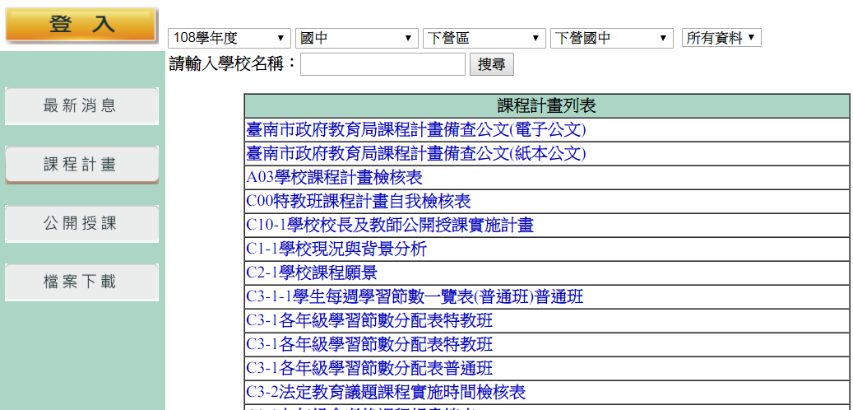
臺南市立校長及教師公開授課相關事宜
（108/09/17 南市教專字第1080996031號）
課程計畫：C10-1 公開授課計畫（修正上傳）

Slide 18
臺南市立校長及教師公開授課相關事宜
（108/09/17 南市教專字第1080996031號）
Step1
選擇學期
Step2
選擇檔案
Step3
開始匯入
公開授課一覽表
每學期上傳彙整表
可視情況隨時修正上傳

Slide 19
臺南市立校長及教師公開授課相關事宜
（108/09/17 南市教專字第1080996031號）
109學年度整合上傳公開授課專區
C10-1 公開授課實施計畫
公開授課一覽表

Slide 20
實施公開授課及專業回饋 2/5
備
共同備課
得於公開授課前，與各教學研究會、年級或年段會議合併辦理；並得於專業學習社群辦理。
說
觀察前會談
學習活動設計(情境與流程)：是否回應教學目標、學習目標
學生學習：需要特別觀察的學生、學生表現紀錄
授課人員得提出教學活動設計或教學媒體，供觀課教師參考;學校得提供觀課教師紀錄表件（實踐方案、學思達、學習共同體等），以利專業回饋之進行。
教學觀察
觀
專業回饋
由授課人員及觀課教師於公開授課後，就該公開授課之學生課堂學習情形及教學觀察結果，進行研討。
議

Slide 21
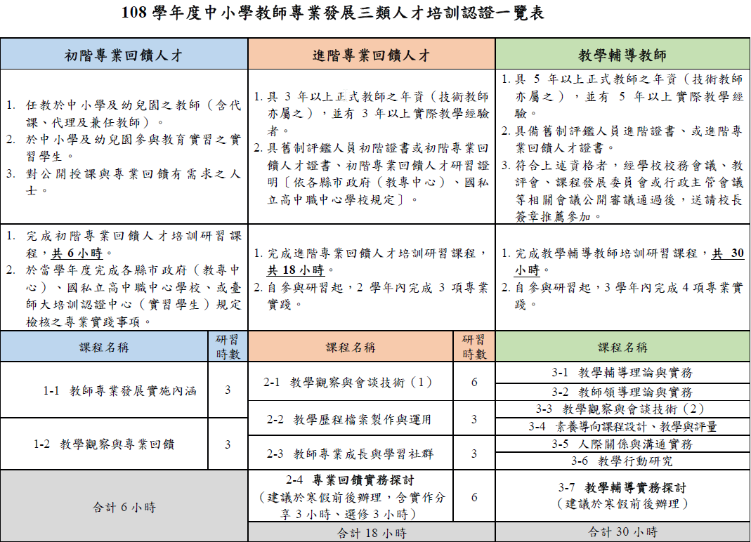
實施公開授課及專業回饋 3/5
結合方案
鼓勵教師參與（含初任教師）
三類人才認證

Slide 22
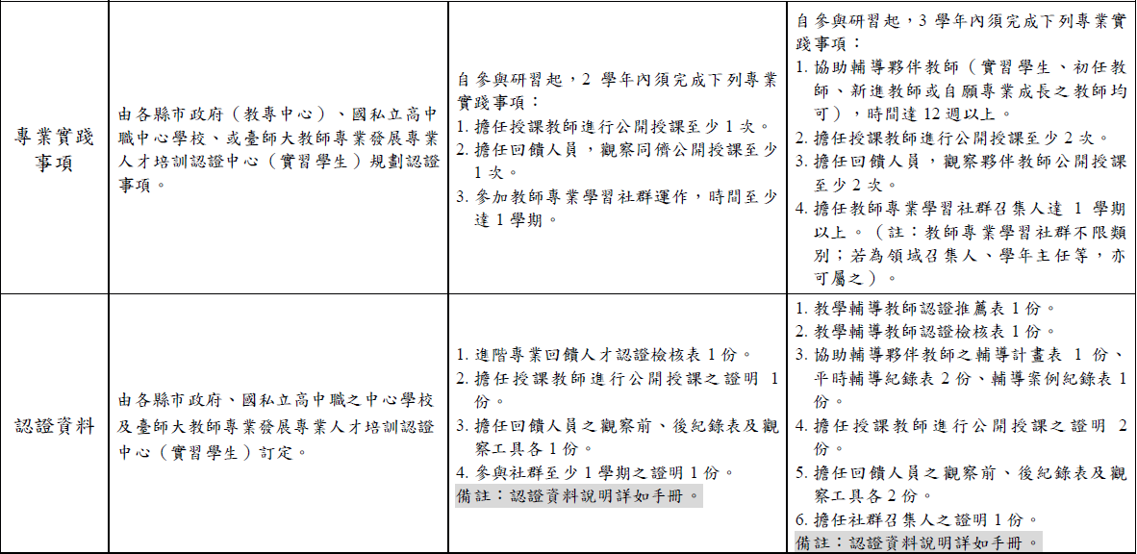
實施公開授課及專業回饋 3/5
結合方案
鼓勵教師參與（含初任教師）
三類人才認證
初階
進階
教學輔導
54.3%
7.5%
1.4%

Slide 23
實施公開授課及專業回饋 4/5
結合方案
教學輔導教師實施計畫 (減授1~2節)
輔導工作任務
協助服務對象了解與適應班級（群）、學校、社區及教職之環境。
進行示範教學。
觀察服務對象之教學，提供回饋與建議。
與服務對象共同審視教學內容，協助服務對象建立教學檔案。
在其他教學事務提供建議與協助，例如分享教學資源與材料、協助設計課程。
1學年須至少含4次教學觀察，並依規定填寫輔導紀錄等認證資料。

Slide 24
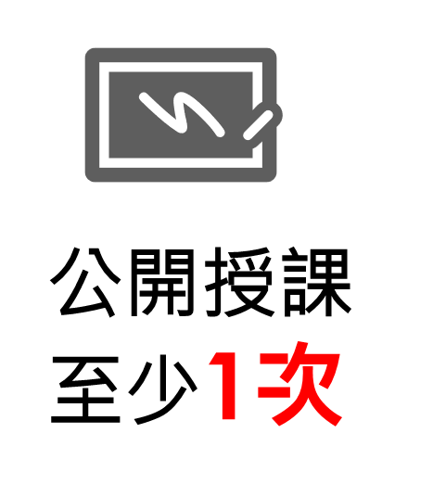
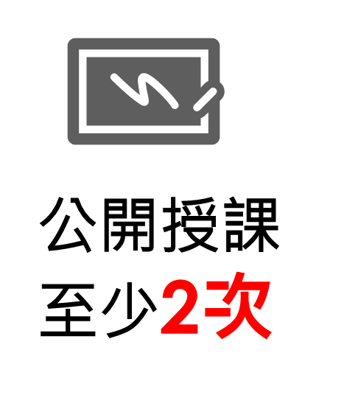
實施公開授課及專業回饋 5/5
結合方案
專業學習社群運作
初階學習社群
專業貢獻社群
校長專業社群
進階學習社群

Slide 25
公開授課作法及表件 由各校自行綜整、運用

Slide 26
觀課倫理

Slide 27
觀課倫理：家長參與
“學校應定期邀請家長參與教師公開授課或其他課程及教學相關活動，增進家長關心教師教學、學校課程及教學實踐，建立親師生共學之學校文化”
國民中學與國民小學實施校長及教師公開授課參考原則

Slide 28
觀課倫理：家長參與
備
共同備課
得於公開授課前，與各教學研究會、年級或年段會議合併辦理；並得於專業學習社群辦理。
觀察前會談
學習活動設計(情境與流程)：是否回應教學目標、學習目標
學生學習：需要特別觀察的學生、學生表現紀錄
說
教學觀察
授課人員得提出教學活動設計或教學媒體，供觀課教師參考;學校得提供觀課教師紀錄表件（實踐方案、學思達、學習共同體等），以利專業回饋之進行。
觀
專業回饋
由授課人員及觀課教師於公開授課後，就該公開授課之學生課堂學習情形及教學觀察結果，進行研討。
議

Slide 29
觀課倫理：家長參與
訂定計畫
家長宣導
行政流程
有關家長參與方式之說明
至少參與說課才能參與觀課
親師座談會說明
學校網頁
家長報名參與
到學校後之流程
家長
學校
教師

Slide 30
觀課前倫理
1.事前公開資訊：
由授課教師通知被觀課之學生及其家長，並由學校公告相關資訊，包含時間、地點、觀課對象及人數限制等。
2.取得同意：
觀課人員如需錄音、錄影需經授課教師同意；如需對學生拍照、錄音及錄影，須經學生及其家長同意；如需介入教學或將課堂直播公開，亦須經授課教師、學生及其家長同意。

Slide 31
觀課過程倫理
1.客觀原則：
觀課人員應本於專業素養，運用適切之觀察工具與技巧，關注教師教學與學生學習
2.不干擾原則：
觀課人員於觀課中不得干擾教師教學與學生學習

Slide 32
回饋會談倫理
1.專業對話原則：
觀課人員於觀課後應本於蒐集的事實資料與授課教師專業對話與回饋，使授課教師與任教學生獲益。
2.權益保護原則：
觀課人員不應使用未經同意取得之資料。若經觀課前取得同意範圍之資料，應適切使用並匿名處理，以維護授課教師及學生之著作權、智慧財產權等權益。

Slide 33
觀課倫理實例
不干擾原則：（摘錄自OOO老師的Facebook動態）
我問個案班級學生R：「學校常有訪客嗎?」
R：「是的，蠻多的。」
我：「他們會到教室來觀課嗎？」
R：「會，他們會進來問我們正做什麼？」
我：「你如何反應？」
R：「我會回答他們，說正在上什麼課或進行什麼任務。」
我問：「你對訪客來訪有什麼感受?」
R：「習慣了，還好，除了有時被打斷會跟不上老師談話…」
我：「那你如何解決這個問題?」
R笑著說：「我盡快回答他，然後再問同學剛剛老師說了什麼…」

Slide 34
2
教師專業學習社群

Slide 35
學推動新課綱檢視重點表（第1次）

Slide 37
教師專業學習社群的類型

Slide 38
臺南市「教師專業學習社群」
校長專業學習社群：7
教師專業學習社群
學習領域(學年)專業社群：275
初階專業學習社群：117
進階專業學習社群：66
專業貢獻學習社群：4

Slide 39
教師專業學習社群運作方式
新課程發展
教學方法創新
教學媒材研發
行動研究
共同備課
同儕省思對話
案例分析
專業領域研討
社群成果發表
其他

Slide 40
教師專業學習社群的期程規畫

Slide 41
教師專業學習社群與公開授課結合
8
9
時間軸
會考成效分析
組成領域社群
檢視社群運作目標
排定社群公開授課期程。

Slide 42
教師專業學習社群與公開授課結合

Slide 43
教師專業學習社群與公開授課結合

Slide 44
教師專業學習社群與公開授課結合

Slide 45
教師專業學習社群與公開授課結合
8
9
10
12
1
時間軸
會考成效分析
組成領域社群
針對會考分析
單元共同備課
社群公開觀課
完成專業回饋
檢視社群運作目標
排定社群公開授課期程。
利用相關評量分析
學生表現

Slide 46
示例：OO 國小OO教學社群

Slide 47
社群召集人(社群成員)要做的事(舉例)
邀集參與成員
討論社群任務與目標
研擬社群計畫與經費編列
確認或借用開會場地
分配成員任務
邀請講座
1
2
有些學校的
行政單位
會協助社群
3
4
5
6

Slide 48
社群召集人(社群成員)要做的事(舉例)
定期召開會議（研習、參訪、備觀議課…）
簽到、照相、會議紀錄或相關資料蒐集
採購申請、經費結報
彙整成果報告
填報成果資料或線上資料
校內外成果分享
7
8
9
有些學校的
行政單位
會協助社群
10
11
12

Slide 49
優良教師專業學習社群的特質
成員合作
共學
強調專業
成長歷程
強化學生
學習成效
結合多元
專案
促進親師生
共贏

Slide 50
結合12年國教之跨校教師社群的案例
跨校緣起
共同備課
在共同選書後，東山五校於8月初辦理2天共備研習，由陳麗雲老師帶領五校教師深究教材與教法。
台南市國小共分成44個工作圈，每一個工作圈約3-5校，東山區五間國小自成1圈，由東山國小擔任圈長。
共同備課
跨校學年社群
共同選書
共同選書
一到六年級跨校
以共備、對話、分享為目前，須先進行共同選書，2年完成一到六年級，只選國、英、數三科，保留部分學校自主。
將各校依學年分成6個跨校群，由東山國小的學年主任擔任領導者，運用周三下午，以研討素養導向命題為主軸。
以臺南市東山區五校之跨校教師社群為例

Slide 51
結合12年國教之跨校教師社群的案例
1
專業對話：透過對話，形成共識，確認社群目標
分工合作：因應任務與目標由社群成員分工合作
2
東山
跨校社群
分享學習：透過社群會議，分享彼此的成果，互相學習
3
4
五校共好：最終社群成果，供五校共用，也讓五校學生共好

Slide 52
結合12年國教之跨校教師社群的案例
無
樂
學習無邊際、學習無固定場域、學習無界限，從邊城到偏鄉，從室內到戶外，從新住民到創客
培養師生樂於分享、樂於互動、樂於共學
米
食安動搖國本，從食農教育做起，找回台灣珍惜食物、重視稻米、地產地銷之傳統。
「無」「米」「樂」跨校共學社群

Slide 53
社群成果發表類型
型態
人員
規模
形式
動態.靜態
學生.教師
校內.校外
紙本.E化
資料
量化.質性
成 果 發 表
Notes:
5類10樣不是壁壘分明,可以交互重疊使用

Slide 54
社群成果發表類型-作法
發表 型態
動態
發表 人員
學生
展演
靜態
檔案
展演
老師
素養導向教學方案
素養導向評量工具
社群故事敘說等
行動研究等
故事敘寫
微電影等
競賽等
Notes:
教學輔導教師社群由臺北市立大學拍攝一系列教學輔導教師的微電影
北園國小藝術領域社群學生學習故事微電影輕鬆版網址連結:https://www.youtube.com/watch?v=J0NNE0fqdYE

Slide 55
社群成果發表類型-作法
發表 規模
校內
社群內
校外
校際性
全縣市、區域性
全國性
發表 形式
紙本
檔案
E化
網頁
全校性
作品展
微電影
Notes:
教學輔導教師社群由臺北市立大學拍攝一系列教學輔導教師的微電影
北園國小藝術領域社群學生學習故事微電影輕鬆版網址連結:https://www.youtube.com/watch?v=J0NNE0fqdYE

Slide 56
社群成果發表類型-作法
發表 資料
量化統計
活動主題、類型
時間、地點、人數
學習成效等
質性評估
預期效益、目標達成率
成員回饋與省思
成效評估等
Notes:
教學輔導教師社群由臺北市立大學拍攝一系列教學輔導教師的微電影
北園國小藝術領域社群學生學習故事微電影輕鬆版網址連結:https://www.youtube.com/watch?v=J0NNE0fqdYE

Slide 57
概念釐清
請從下面簡報的教師專業學習社群計畫中（含社群主題、社群目的、成員結構、運作內容和進度等)，討論有哪些地方較不適切，且不儘符合「學習者中心(以促進學習成效為焦點)」）的理念？

Slide 59
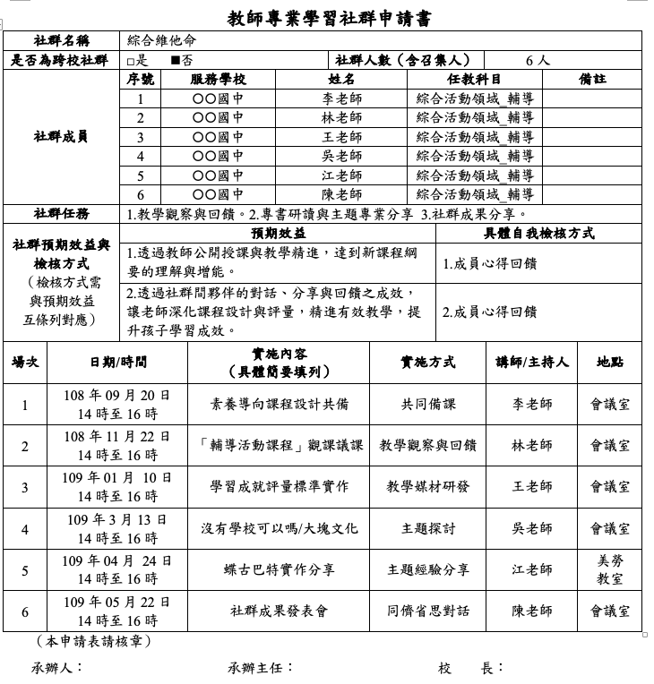

Slide 60
教師專業學習社群常見問題
政策面向
目前推動教師專業學習社群，與原先的年級、領域會議和教學研究會，其間有無異同？如何整合與推動？
支持面向
部分校內教師對於參加專業學習社群尚有疑慮，目前學校可提供哪些協助教師專業學習社群的輔導支持系統？
整合面向
教師們在專業學習社群中進行公開授課專業回饋，學校應如何整合相關資源協助教師組織專業學習社群，落實社群運作、發揮社群功能，以不斷提升教師專業知能與學生學習成效？
成效面向
如何讓教師專業學習社群成為真正幫助同儕教師彼此精進教學，以及提升學生學習成效的利器，使原本自發性的活動，不會流於形式或口號？

Slide 61
3
到校輔導及
諮詢輔導
輔導夥伴推薦培訓
到校輔導諮詢流程

Slide 62
到校輔導及諮詢輔導方式
教專中心
輔導諮詢組
地方輔導群
輔導夥伴
專業成長組
培訓認證組
社群運作
人才認證
策略聯盟工作圈
國教輔導團
各類專業人才

Slide 63
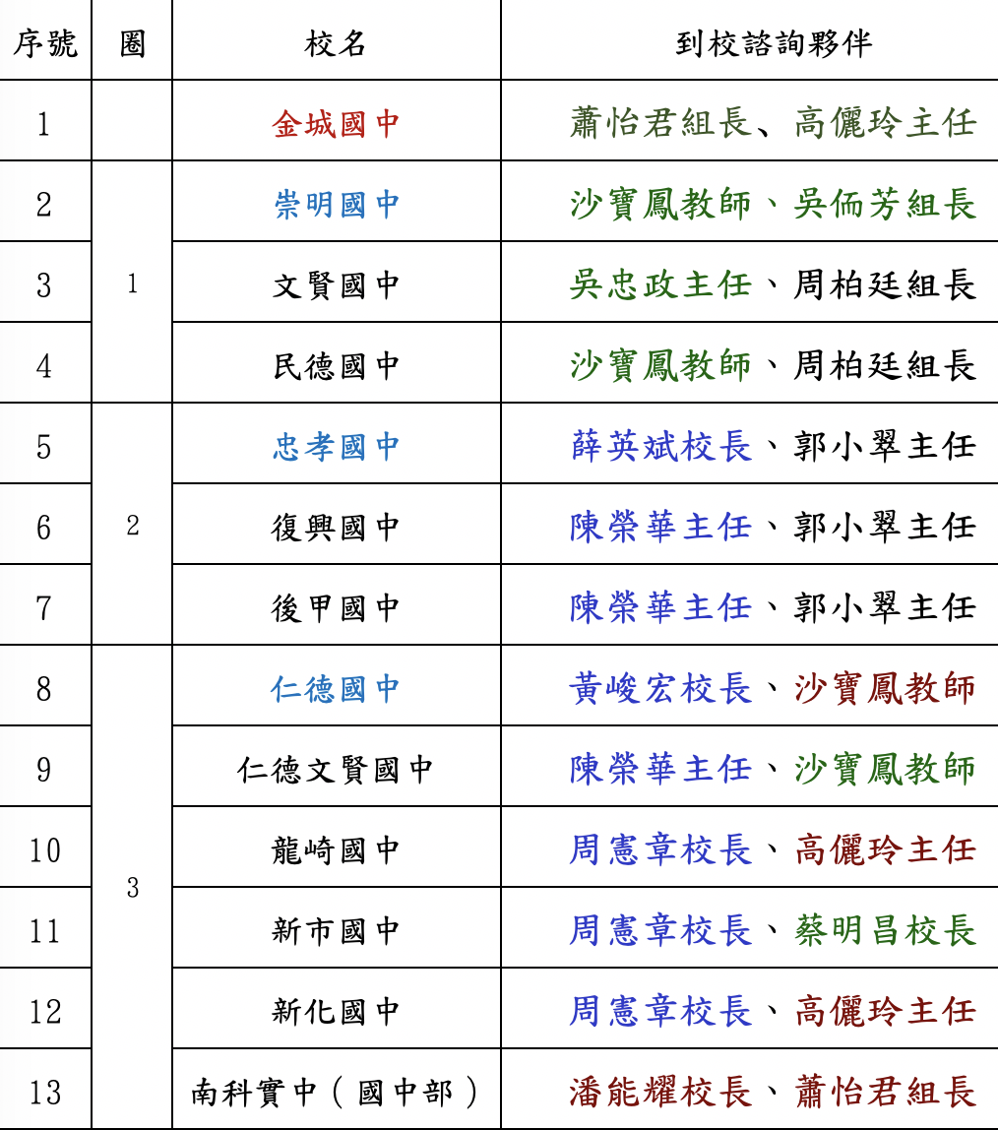
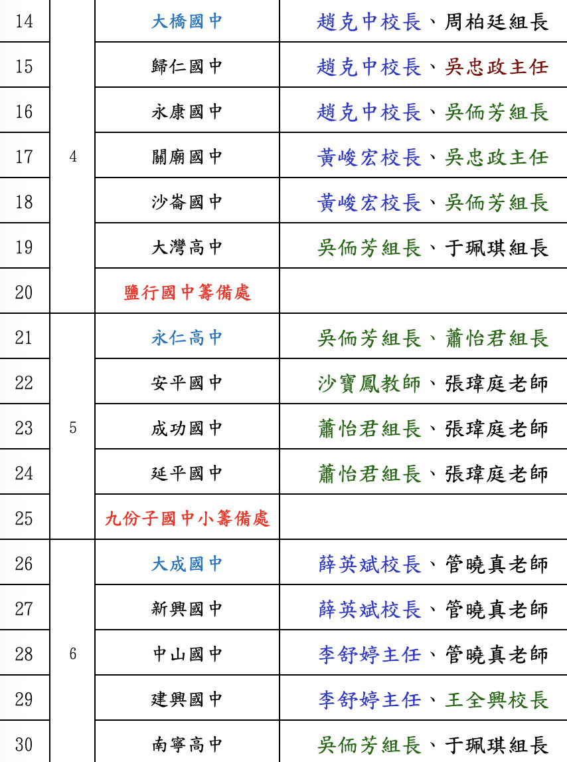
地方輔導群 & 輔導夥伴 1/7

Slide 64
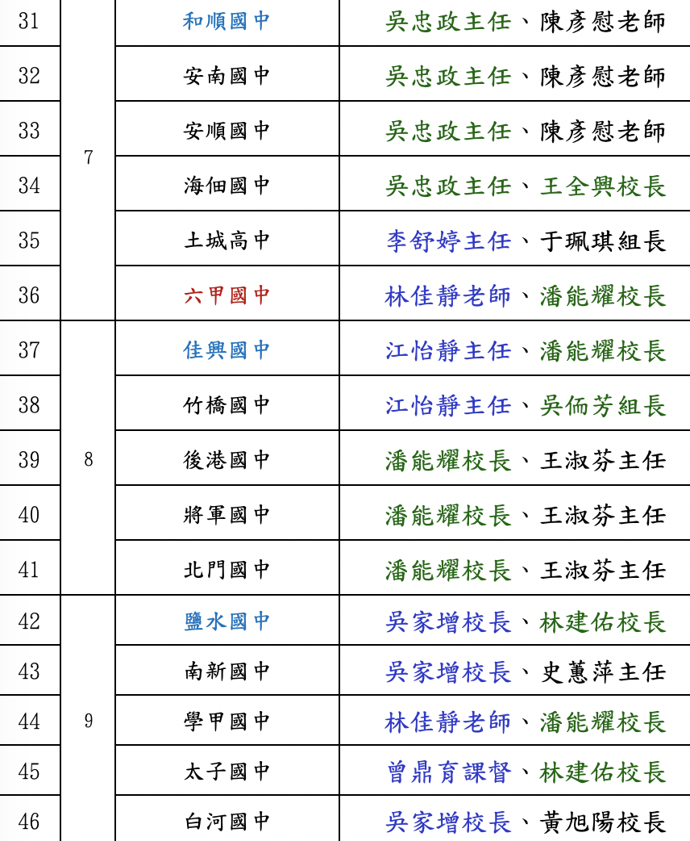
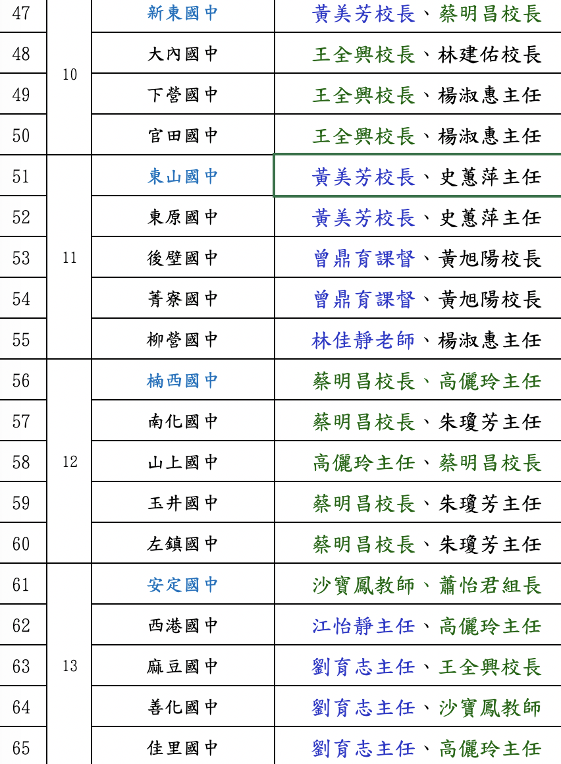
地方輔導群 & 輔導夥伴 2/7

Slide 65
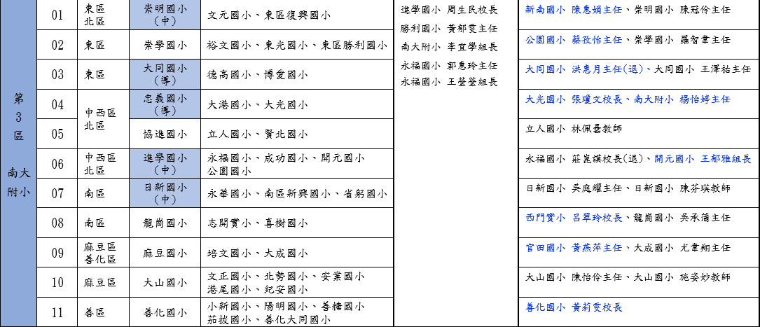
地方輔導群 & 輔導夥伴 3/7

Slide 66
地方輔導群 & 輔導夥伴 4/7

Slide 67
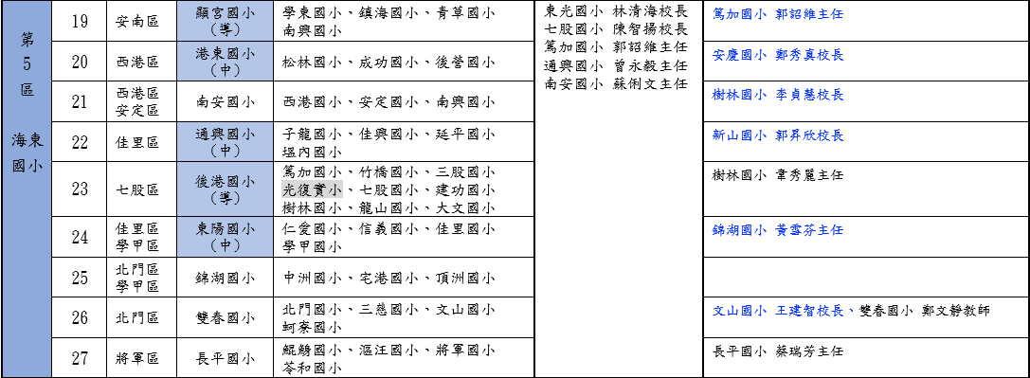
地方輔導群 & 輔導夥伴 5/7

Slide 68
地方輔導群 & 輔導夥伴 6/7

Slide 69
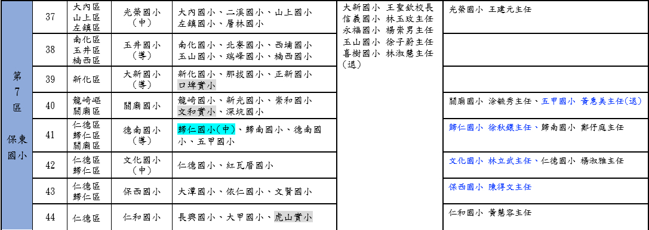
地方輔導群 & 輔導夥伴 7/7

Slide 70
到校輔導及諮詢輔導方式
社群運作計畫內容
公開授課計畫及表件
選擇適當場地及形式
地
物
行政人員
社群夥伴
學校教師
學校本位需求
人
事
每學年至少1次
結合社群計畫經費
輔導群建議或學校需求

Slide 71
到校輔導及諮詢輔導方式
中心端
夥伴端
學校端

Slide 72
到校輔導及諮詢輔導方式
培訓輔導夥伴
確認諮詢輔導流程
資料分析運用
中心端

Slide 73
到校輔導及諮詢輔導方式
明確任務
繳交資料及行政處理
夥伴端
輔導夥伴
培訓
共識會議
研習
教專中心辦理1~2梯次。
確認工作任務
需繳交資料與行政流程

Slide 74
到校輔導及諮詢輔導方式
基本(必要)
諮詢輔導流程
學校端
準備諮詢輔導資料
與委員確認時間
委員到校諮詢輔導與回饋
基本(必要)
諮詢輔導
額外申請
諮詢輔導
社群運作
公開授課機制

Slide 75
到校輔導及諮詢輔導方式
額外申請
諮詢輔導流程
學校端
聯絡委員確定時間，並上網填寫申請表
教專中心審核申請
教育局核定申請
委員到校諮詢輔導與回饋
基本(必要)
諮詢輔導
額外申請
諮詢輔導
社群運作
公開授課機制

Slide 76
到校輔導之溫馨叮嚀
核心理念
核心作法
陪伴，支持
關懷、協助
減量、減化
專業建構
型塑文化

Slide 77
同一件事，做十幾年，就會變成
重 要
的 事

Slide 78
在應然/實然的對話中，找出「或然」的可能世界；教育，是一種可能性想像的實踐！
Thanks
感謝聆聽 敬請指教

